Slide 1





Группа компаний Сервис Плюс 2025

Slide 2


СуперМаг Стикер

Slide 3
СуперМаг Стикер:
Решение для учета и печати этикеток,
для потребительской тары при розливе пива.

Slide 4
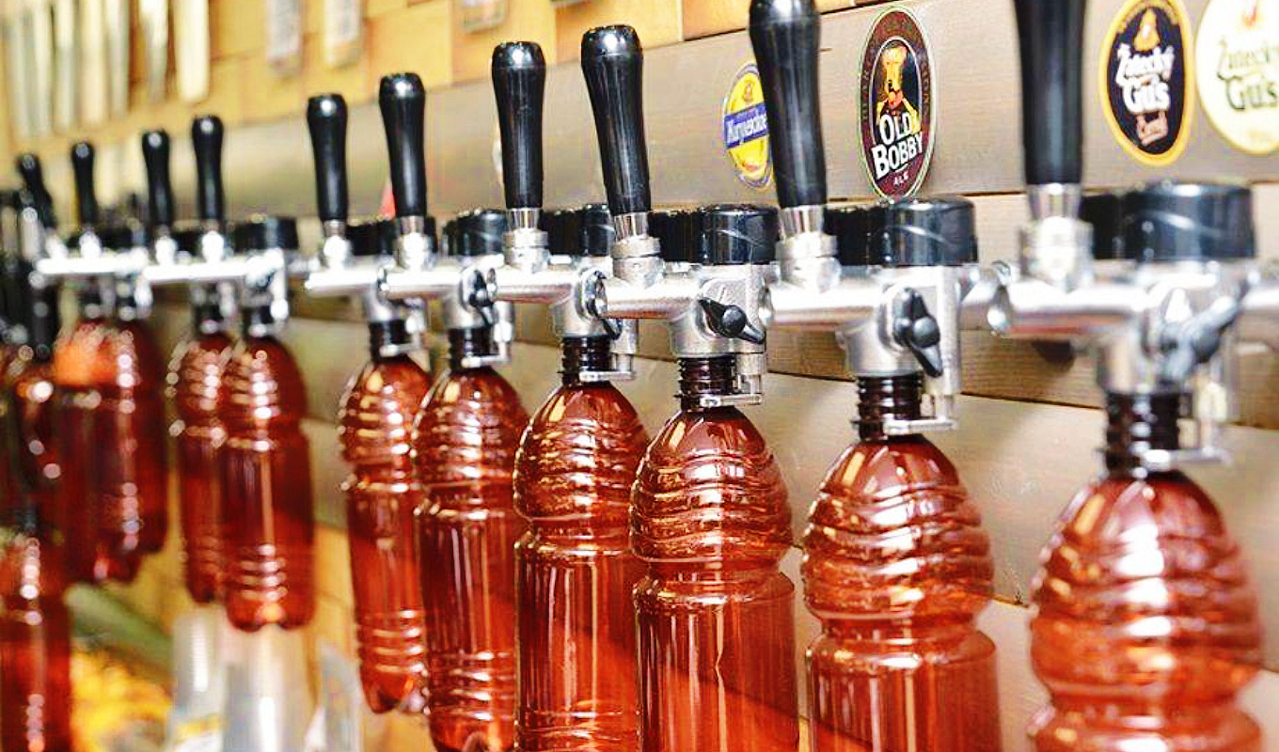
СуперМаг Стикер:
Этикетка содержит информацию, необходимую для продажи на кассе разливной маркированной продукции в соответствии с правилами ЦРПТ.
Применяется в тех случаях, когда розлив и продажа разливной маркированной продукции осуществляется с использованием оборудования, которое называют «кран».

Slide 5

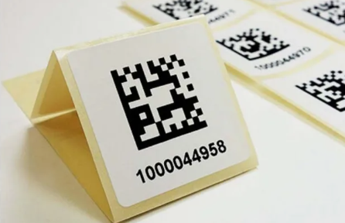
Рекомендация ЦРПТ:
С 2024 года магазины должны учитывать, из какой именно тары наполнена каждая бутылка. Чтобы не нарушать требования, можно использовать стикеры с внутренними кодами, по которым можно определить кран и тару.
На каждую кегу и бутылку наносят двухмерный код Data Matrix.
Специалисты «Честного знака» советуют печатать код маркировки чёрным цветом на белом фоне для контраста, а сам код приклеить так, чтобы его нельзя было сорвать без повреждения

Slide 6

СуперМаг Стикер
Помогает в решении следующих задач:
Быстрый ввод в должность нового сотрудника.
Постановка кеги на кран.
Розлив пивной продукции в потребительскую тару.

Slide 7

СуперМаг Стикер
- Позволит сократить % ошибок, связанных с человеческим фактором.
Повысит прозрачность выполнения задач сотрудниками магазина.
Обеспечит кассовую систему точным идентификатором продукции для регистрации продажи и отправки данных в Честный знак.

Slide 8
СуперМаг Стикер
Не требует интеграции с другим программным обеспечением.
Полностью самостоятельное и автономное ПО.
Не связана ни с каким сервером приложений или сервером базы данных.
Не требует для своей работы какого-либо оборудования, кроме того, на котором размещается сама программа, и оборудования для печати этикеток.
Вся информация, необходимая для работы программы, сохраняется во встроенной базе данных программы.

Slide 9
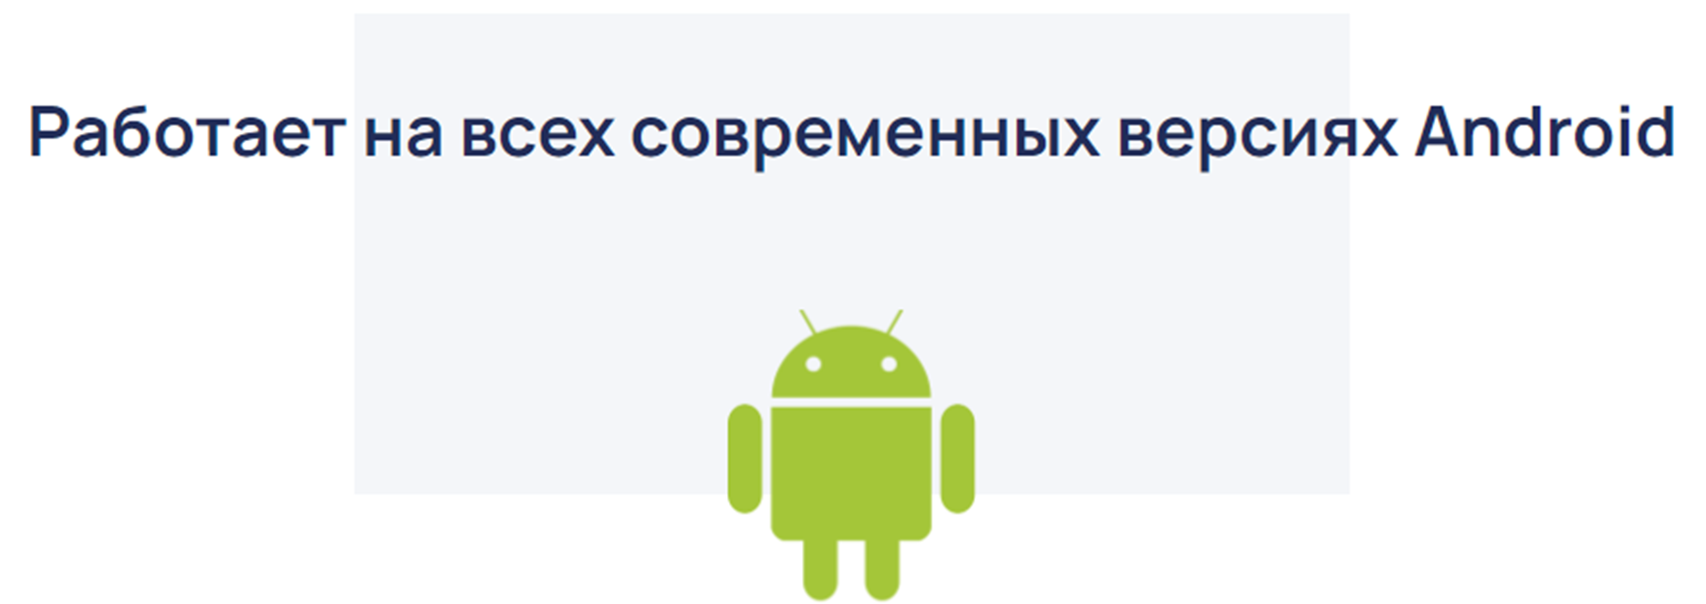


Slide 10

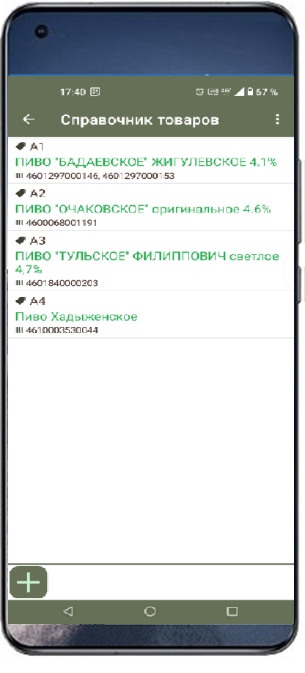
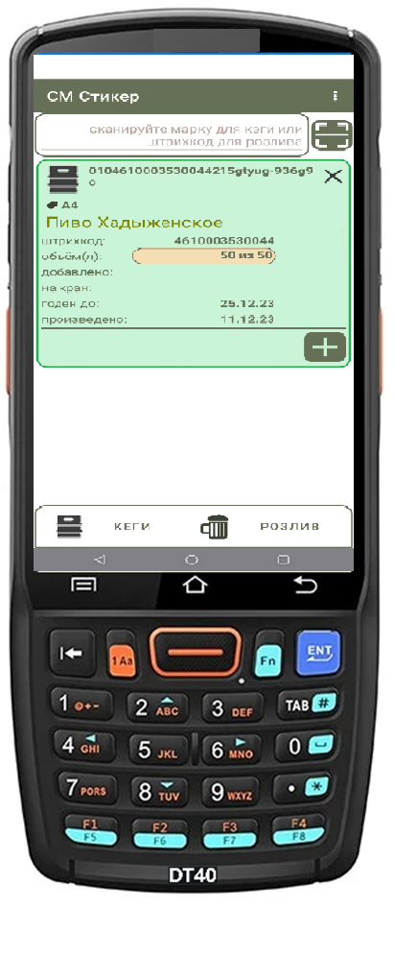
Что нужно знать о Супермаг Стикер
для практического применения –
Общие положения
Смартфон
ТСД
Программа Супермаг Стикер является мобильным рабочим местом и работает на устройствах с ОС Android версий 9.0 и выше.
Для ознакомления с работой программы Супермаг Стикер необходимо иметь представление о требуемых бизнес-процессах, с которыми работает программа.
Наибольшая эффективность работы достигается при использовании устройств со встроенным сканером – терминалов сбора данных (ТСД).

Slide 11
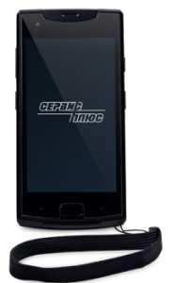
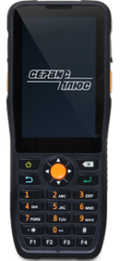
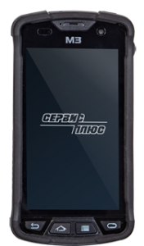
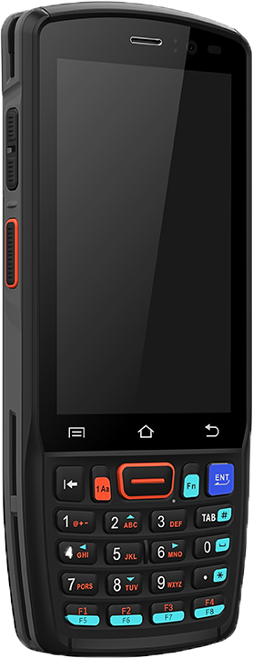
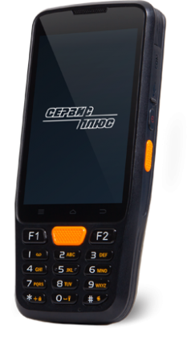
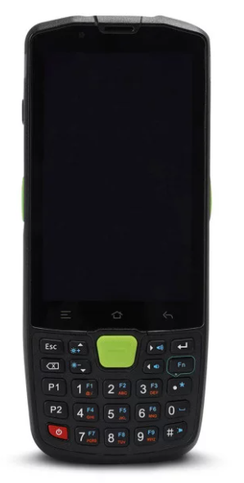
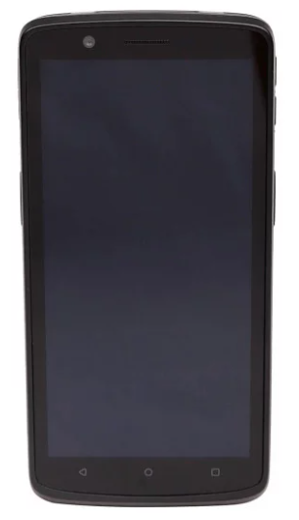
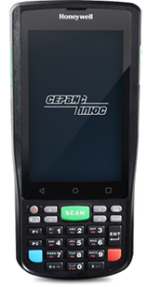
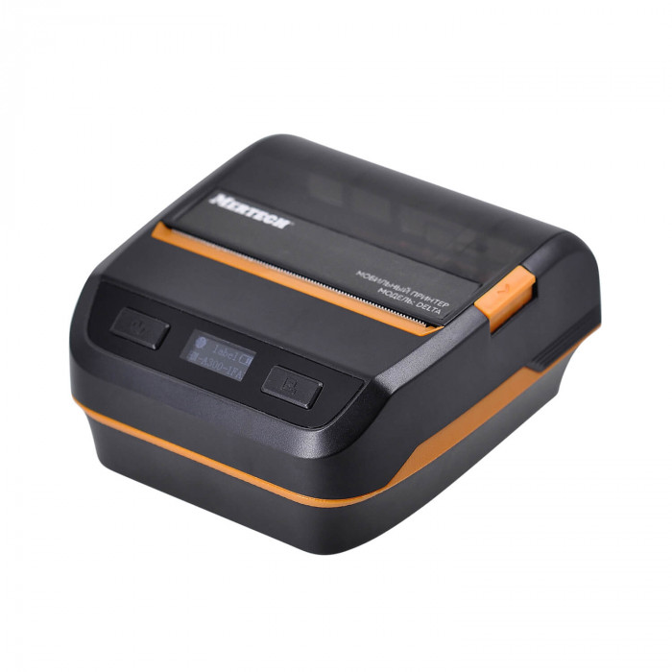
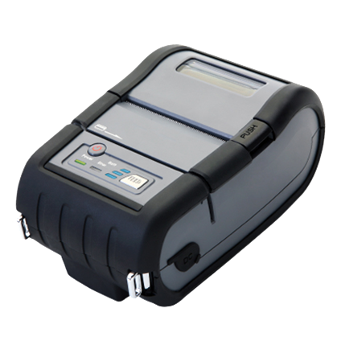
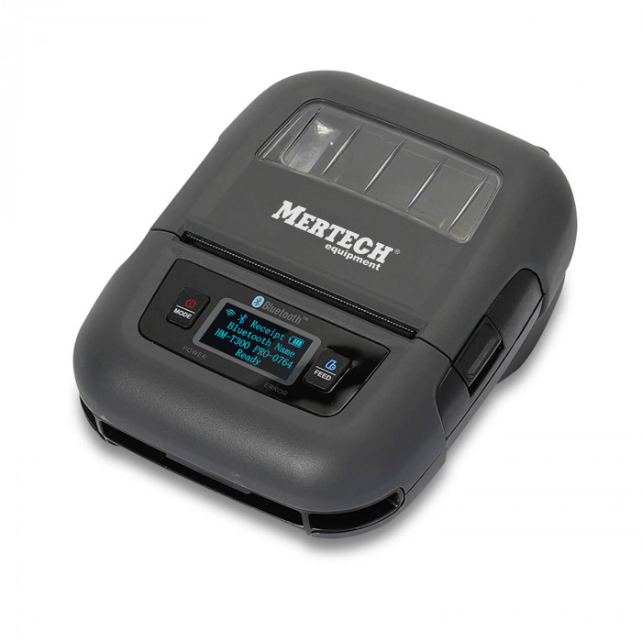
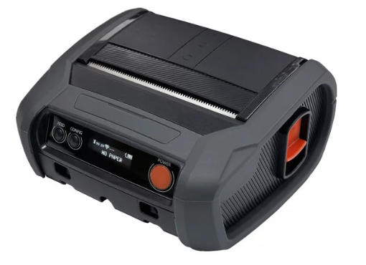
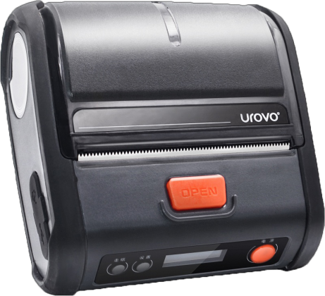
Что нужно знать о Супермаг Стикер
для практического применения –
Поддержана широкая линейка различного оборудования
от ведущих производителей

Slide 12

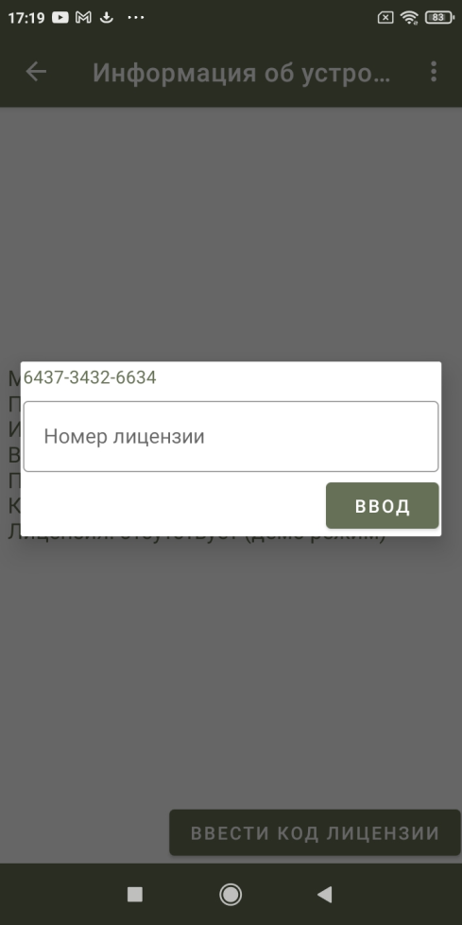

Что нужно знать о Супермаг Стикер
для практического применения –
лицензирование.
Для полного функционирования программа должна получить лицензию, которая привязана к устройству.
Для получения лицензии необходимо обратиться к настройкам программы к пункту «Информация об устройстве», нажать кнопку «ввести код лицензии», передать в компанию лицензиар номер ключа программы, получить в ответ номер лицензии и ввести его в окне ввода.

Slide 13
Что нужно знать о Супермаг Стикер
для практического применения –
лицензирование.
Повременная лицензия. Позволяет пользователям приобретать лицензии на определённый срок (обычно год и более), в течение которого они автоматически получают обновления и дополнительные возможности. Приобретая повременные лицензии, пользователи оплачивают факт использования программы.

Slide 14
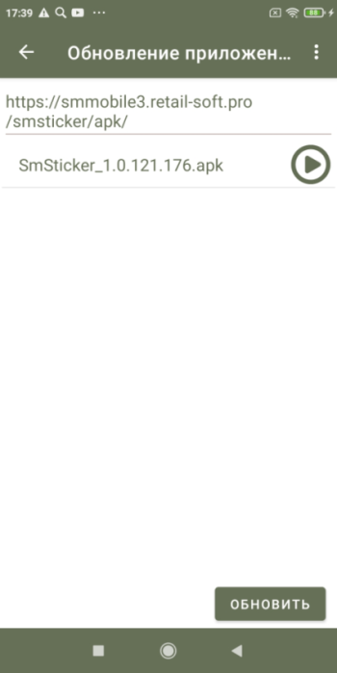
Что нужно знать о Супермаг Стикер
для практического применения –
Установка, обновление.
Установка программы выполняется копированием установочного файла вида SmSticker_XXX.apk в каталог Download и выполнением установки, например, с помощью диспетчера файлов.
Обновление программы может выполняться таким же образом или загрузкой установочного файла с сервера компании лицензиара. Для этого устройство должно иметь доступ к сети интернет.

Slide 15
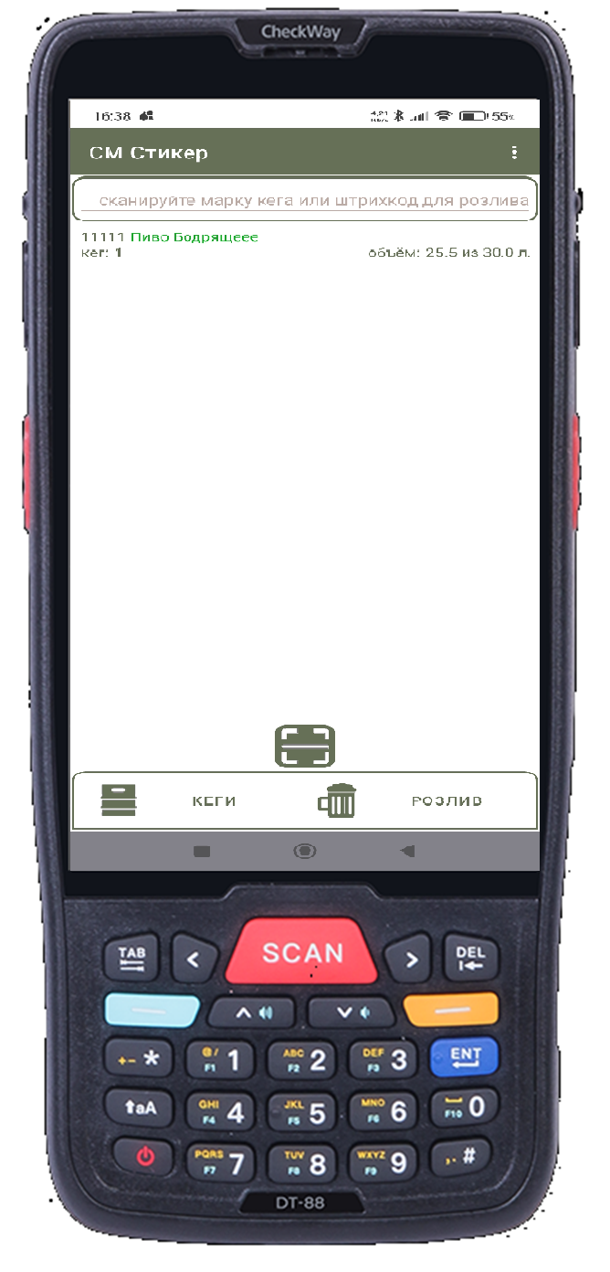

Главное меню
При запуске программы, она сразу готова к работе.
Не требуется вводить паролей, и разбираться со сложным меню.

Slide 16
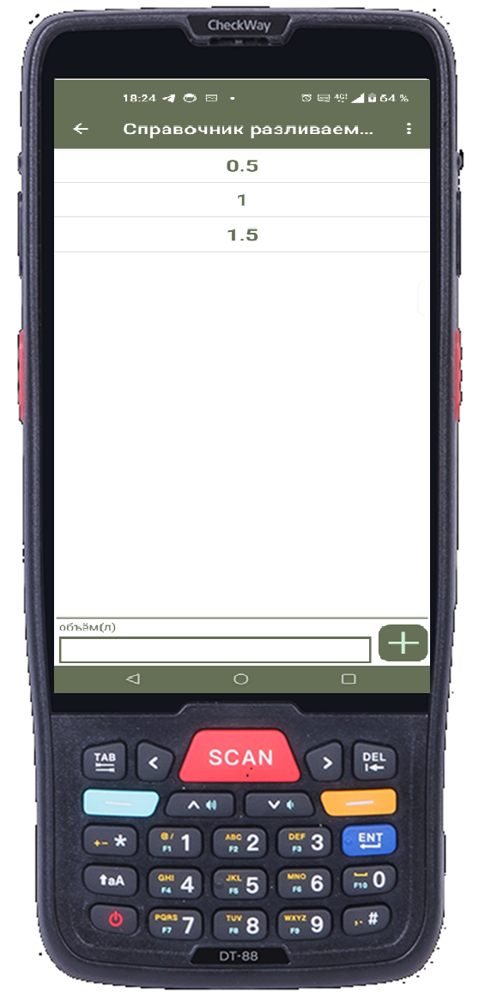
Справочник разливаемых объемов
Справочник содержит перечень объемов потребительской тары, доступных для розлива. Объем указывается при регистрации розлива и печати этикетки для потребительской тары.

Slide 17
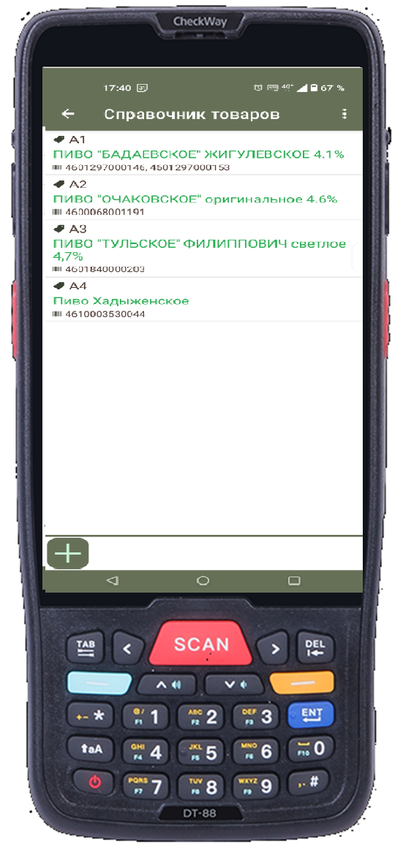
Справочник товаров.
Справочник товаров используется для идентификации товара при сканировании КИЗ. Если товара в справочнике нет, то при сканировании КИЗ нового товара или товара с новым штриховым кодом EAN, будет предложено внести его в справочник до того, как кег будет зарегистрирован в программе.

Slide 18
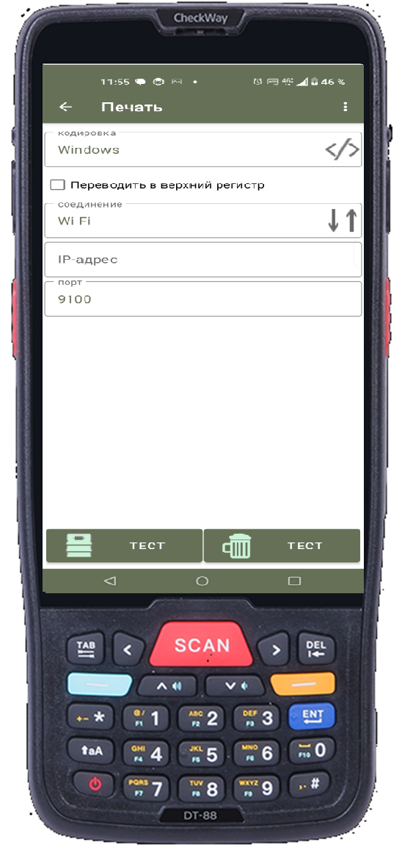
Печать.
Печать этикеток предусмотрена только на мобильных принтерах. Мобильные принтеры – это носимые устройства, которые имеют Wi-Fi или Bluetooth модули связи.
Для печати этикетки на мобильный принтер передается файл с командами печати.

Slide 19
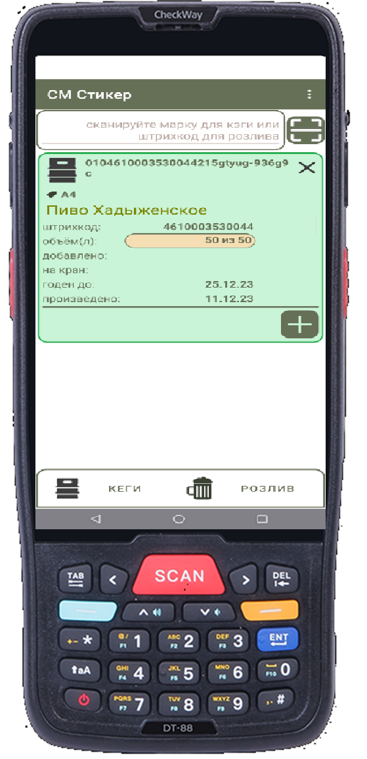
Постановка кега на кран и
снятие его с крана.
Под постановкой кега на кран, понимается регистрация в программе КИЗ нового кега при установке его в устройство для розлива.
Под этим не подразумевается отсылка информации в ЦРПТ и выполнение процедуры ЦРПТ «Постановка на кран».
Отсылку информации в ЦРПТ можно выполнить в WEB-интерфейсе рабочего кабинета ЦРПТ.

Slide 20
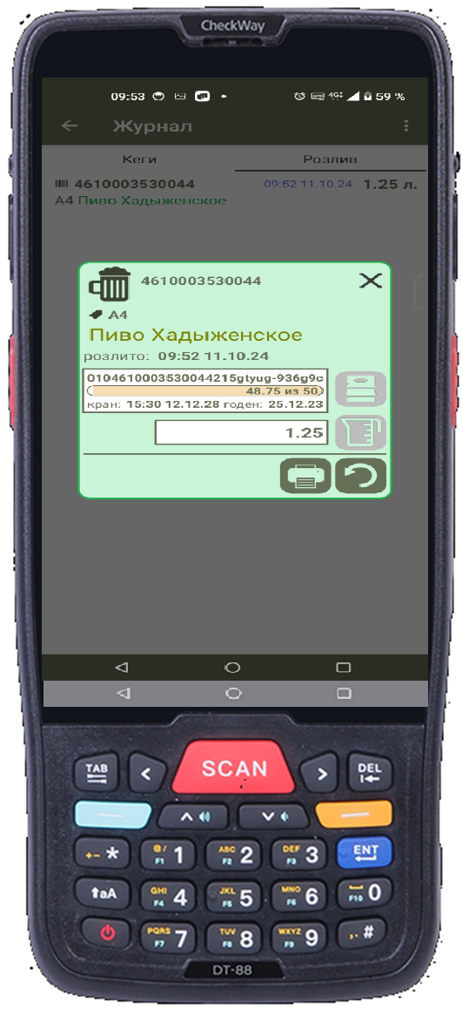
Розлив.
При розливе пива необходимо просканировать этикетку крана и в появившемся окне ввести или выбрать объем потребительской тары, затем нажать на иконку со знаком «+»
При регистрации розлива печать этикетки для потребительской тары происходит автоматически.

Slide 21
Этикетки.
Содержание этикеток и работа с ними зависит от особенностей процесса розлива и продажи пива и от возможностей кассовой программы.
Этикетка для крана помимо текстовой информации может содержать EAN код товара или КИЗ кега.

Slide 22
Прочие возможности программы.
При чтении КИЗ программа обращается в ЦРПТ за информацией о КИЗ и, в том числе, получает информацию о сроке истечения годности продукции и выполняет проверку срока годности.
Кега с истекшим сроком не должна ставиться на кран.

Slide 23


Как купить Супермаг Стикер
Презентация
Коммерческое предложение
Договор на техподдержку
Плановые обновления

Slide 24
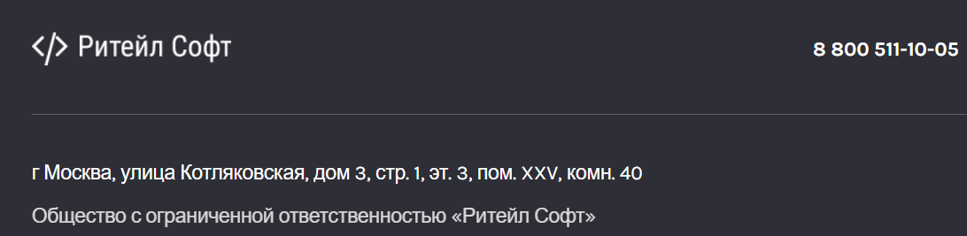
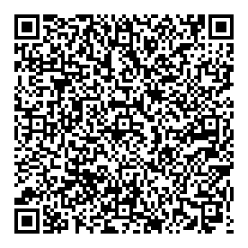
Где купить Супермаг Стикер?

